Slide 1
Je m’habille et …
Album réalisé par les élèves de la classe de GS d’Aurélien
Namia, Ozan, Khoussein, Maroua, Suzanna, Elizabed

Slide 2
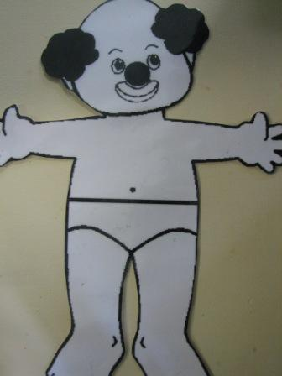
Coucou, je suis M Clown . Je mets ma culotte.

Slide 3
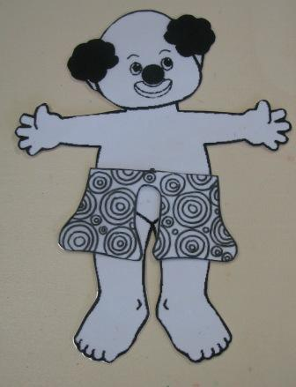
Je mets mon pantalon.

Slide 4
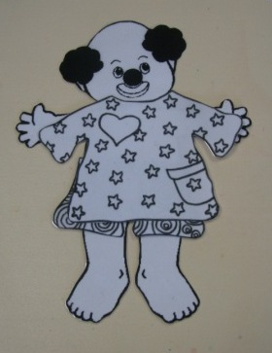
Je mets ma chemise.

Slide 5
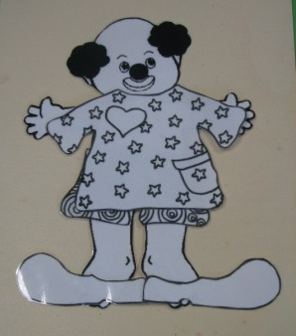
Je mets mes chaussures.

Slide 6
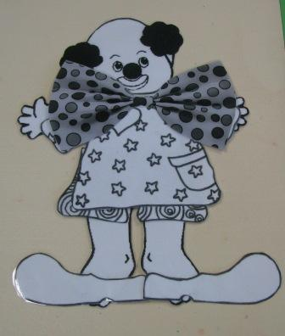
Je mets mon nœud papillon.

Slide 7
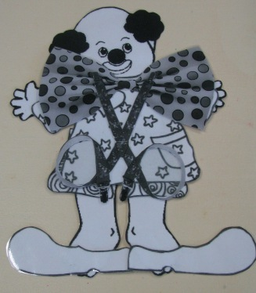
Je mets mes bretelles.

Slide 8
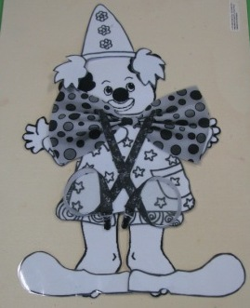
Je mets mon chapeau.

Slide 9
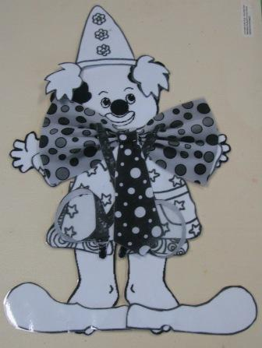
Je mets ma cravate.

Slide 10
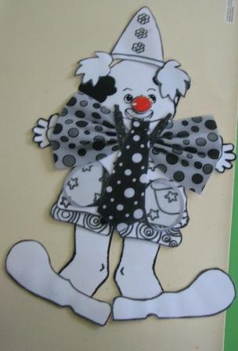
Je mets mon nez rouge.

Slide 11
et …...
j’arrive fêter Carnaval avec vous .

